Slide 1
المحاضرة الثامنة
تابع الاشعة تحت الحمراء الحرارية

Slide 2
القدرة الحرارية للأجسام:
هي امكانية المواد ومقدرتها على تخزين الحرارة وهي تقاس بالكالوري (cal . g -1 .c-1)
ويظهر الماء كما في الجدول السابق انه هو الاعلى مقدرة حرارية بالنسبة لبقية المواد الاخرى.

Slide 3
امتصاص الطاقة الشمسية يزيد الحرارة الحركية وبالتالي يزيد من انبعاث الطاقة الحرارية مثل المواد المظلمة التي لديها أو لبعضها ارتفاع شديد للانبعاث الحراري عنها لدى الالوان الفاتحة. فالظل والمساحات المغطاة بالظل لها انخفاض للأشعة الحرارية مقارنة بالمساحات المشرقة المنارة بضوء الشمس . ايضا الصخور مثل الجرانيت تتأثر بعامل الطبوغرافية في الصورة تحت الحمراء خلال وقت النهار. وفي الليل الانارة والاضاءة الشمسية والمناطق المظلمة تتشابه من حيث الحرارة مثلها في ذلك مثل الظل.

Slide 4
فصخور الجرانيت لديها انخفاض وارتفاع في الحرارة عن غيره من صخور الجرانيت الذي يكون في منطقة الانارة.
وهناك بعض البرامج تعوض الظل بواسطة استخدام البيانات الطبوغرافية باستخدام معلومات تتعلق بارتفاع الشمس و السمت.

Slide 5
خصائص صور تحت الحمراء:
معظم صور تحت الحمراء الحرارية تمثل التدرج الفاتح ذو سطوع للمناطق الاكثر دفأ من حيث الانبعاث الحراري او الاشعاع الحراري بينما يمثل المناطق الداكنة وتدرجها هي تلك المناطق والمواد الباردة . وهي تبدو مشابهة لصور تحت الحمراء للأبيض والاسود للصور الجوية كنتيجة من الواقع فكلاهما عرضت تنوع المقياس الرمادي في الفيلم المستخدم في الصور الفوتوغرافية . الفيلم كمتوسط رصد وكشف وسجل وعرض الطاقة المنعكسة في الطول الموجي الذي يتراوح ما بين 0.4 -0.9 ميكرومتر لصور تحت الحمراء

Slide 6
الحرارية .
على ايه حال توجد اجهزة مزودة بأدوات الرصد لهذه الطاقة وافلام تخدم فقط لعرض الاشعاع الحراري.
تأثير الطقس في الصور:
الفيوم عادة تشاهد كظواهر متفرقة باردة ودافئة كما هو واضح في الشكل (A)حيث بصمة الظلام مرتبطة بالمناطق الباردة وبصمة السطوع مرتبطة بالغيوم الدافئة . كما ان انتشار زخات المطر تقدم اشكال كخطوط متوازية مع خطوط المسح بالصورة.

Slide 7
الغيوم الثقيلة تقدم تباين حراري بين مظاهر التضاريس.
لان طاقة الاشعة العائدة تبين طبقات الغيوم ومظاهر التضاريس . الصورة احيانا يتم اكتسابها بواسطة الطيران تحت طبقات الغيوم لكن النتائج للتباين الحراري سيكون منخفض. الرياح تقدم مميزات للظواهر فهي احيانا تلطخ وتمسح الصورة بخطوط.
تلطيخ الرياح كما في شكل (B) موازية لمنحنيات الخطية المتعاقبة بالافتح والاغمق على مدى واسع جدا من الصورة.

Slide 8
هذه الخطوط تحدث تحت الرياح بفعل العوائق على الارض المنبسطة التضرس وهي تبدو فاتحة اذا كانت دافئة كما هو مبين بالشكل ففي هذا المثال الرياح تهب من اليمين الى اليسار وتعبر العوائق لأجمات الاشجار مع بصمات دافئة (فاتحة) . سرعة الرياح تنخفض على طول الرياح من العوائق والتي تقدم تأثير البرودة وهكذا فأن التضاريس في المناطق المحمية اكثر دفئا من المدى المكشوف للرياح. خطوط الرياح تمسح بخطوط يمكن تفاديها بواسطة اكتساب الصورة فقط في الليالي الساكنة.

Slide 9
ولكن في العديد من المناطق أسطح الرياح تتمادى للعديد من السنوات وبالتالي يكون تأثيرها مستمر. ولذلك يجب ان يراعى عند التفسير لتأثير الرياح حتى لا يكون هناك لبس لتلك الرياح من خلال البصمات المسببة لها اشكال التضاريس.

Slide 10
نفاذية اعمدة الدخان:
الغيوم تحتوي اجزاء صغيرة جدا من الثلج والماء والتي لها نفس درجة الحرارة المحيطة بالهواء.
الصور اكتسبت من الطائرات او الاقمار الصناعية . اعلى الغيوم الركامية سجلت الاشعاع الحراري للغيوم . فالطاقة من سطح الارض لا تنفذ للغيوم ولكن يتم امتصاصها واعادة اشعاعها. اعمدة الدخان تحتوي رماد دقيق وغيرها من المركبات وهي تقبل النفاذية بواسطة العلاقة بالطول الموجي للأشعة تحت الحمراء الحرارية . كما في يبينها الشكل حيث صور للطيف المرئي وتحت الحمراء الحرارية المكتسبة.

Slide 11
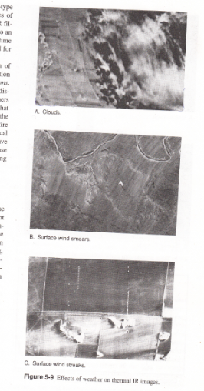

Slide 12
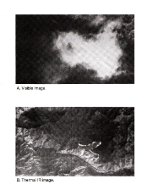

Slide 13
وقت النهار :
الصور الملتقطة وقت النهار حيث الطبوغرافية تسيطر على الظواهر الاخرى بسبب الاشعاع الشمسي وتأثير الظل .
اما في وقت الليل الصور في هذه الحالة يظهر تأثير الحراري للإشعاع الشمسي والظل اللذان يعيدان انبعاث الاشعاع الحراري للجو وبالتالي الصور تجعلك تشاهد الخصائص الحرارية للمواد .

Slide 14
الصور التي اخذت في فترات الليل ام النهار توضح كما في الشكل الهزات الساخنة مختلفة المدى في صورة كاليفورنيا. في الصور الملتقطة وقت النهار ضلوع الجبال والانحدارات تكون الواجهات الجنوبية والشرقية حارة بسبب الاشعاع الشمسي الواصل لها خلال النهار وبالتالي تظهر سطوع دافئ . بينما الواجهات الشمالية والغربية ظليلة وتظهر مظلمة لان لديها صفة باردة . وبمقارنة الشكلين نلاحظ ان صور النهار سيطرت عليها الطبوغرافية بينما صور الليل الظواهر وتأثير الطبوغرافية وبعض الظواهر الجيولوجية ازيلت بشكل كبير. ويمكن القول بان البصمات الدافئة المحدودة او القليلة في مدى الهزات الساخنة كانت صخور البازلت وكذلك في المدى الحراري امكن توضيح البصمات الباردة لبعض الصخور مثل الصخور الغرينية وان كانت بعض الصخور تبدو واضحة في الصور المأخوذة نهارا اكثر من الصور المأخوذة ليلا حيث ابرزت الظواهر الجيولوجية بشكل اكبر .

Slide 15
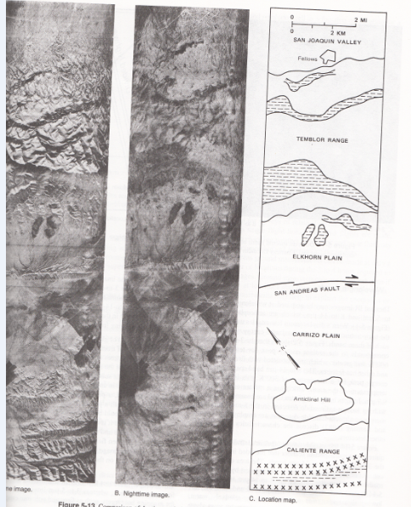

Slide 16
الاطوال الموجية للنطاقات الحرارية:
صور تحت الحمراء الحرارية اكتسبت ضمن نطاقات ذات طول موجي يتراوح ما بين 3و5ميكرومتر و من 8-14ميكرومترضمن نوافذ الغلاف الجوي.
قانون وينز وضح لنا الحرارة التي تكون طاقتها اقصاها والتي تنبعث لكل هذه النطاقات كما هو موضح في الشكل والتي تبين في نطاقات 3-5ميكرومتر التي تسمح بانبعاث الطاقة في ذروتها للحرارة ضمن 600كالفن واكثر وعادة تكون مرتبطة بالنار والحمم البركانية وتدفقها وغيرها من الظواهر الحارة .

Slide 17
نطاقات 8-14ميكرومتر تمتد فيها ذروة الطاقة الحرارية من 300كالفن وهو المحيط الحراري للأرض وهو ذروة الطاقة المنبعثة ضمن 9.7 ميكروميتر. في شكل 14-5 نشاهد صور التقطت في الليل لوسط متشجن وهي مكتسبة بواسطة الماسح متعدد الاطياف والذي سجل كلا الصورتين ضمن النطاقات 3الى 5ميكومتر و نطاقات 8الى 14ميكرومتر . المساحة في الصور تحتوي المراعي والحقول والغابات والتي قطعت بواسطة شبكة من الطرق وقليل من الجداول .

Slide 18
شكل 14-5 A هي الاكثر انخفاضا من حيث التباين الحراري فكمية الظواهر التضاريسية اقل بكثير من صورة ذات المدى 8 الى 14ميكرومتر في الصورة . خاصة لبعض المواقع مثل A-D كما هي في الخريطة . في شكل 5-14C والتي مثلت الظواهر التالية:

Slide 19
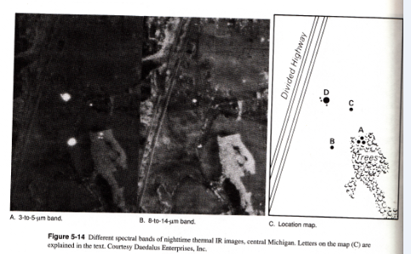
شكل يبين حرائق النار

Slide 20
3حرائق صغيرة القوالب كالفحم المتوهج لتلك المناطق ضمن بستان الاشجار.
في صور المدى 8-14ميكرومتر البصمات دافئة للأشجار المتناثرة بأقنعة النيران. ولكن في صورة المدى 3-5 ميكروميتر النيران واضحة ومرئية ولها بصمات خافتة لتلك الاشجار.
اكبر نار مشتعلة في الحقل المفتوح وهو مشاهد في كلا الصورتين.
في الحقل المفتوح حفرة تحتوي على فحم صغير مشتعل اختفت تحت كومة مزالة. في صورة ذات مدى 8-14ميكرومتر هذا الهدف اخفق بالنسبة للنبات ولكن في صورة ذات مدى 3-5 ميكروميتر كان واضح ومعرف على انه هدف حار.
ايضا هناك نار مشتعلة كبيرة و 3مركبات مع محركاتها تبدو دافئة في الموقع ضمن الحقل المفتوح . 4اهداف تم حلها في صورة ذات مدى 3-5 ميكروميتر ولكن بصمة النار المشتعلة اختفت عن الاهداف الاخرى في صورة ضمن المدى 8-14 ميكروميتر .

Slide 21
استخدام الاراضي في متشجن:
نناقش تفسير الصورة بحيث نبدأ مع المنظر المتشابه لما نقراه . المدينة ومحيطها وهي ان اربر (Ann Arbor ) وهي تقع غرب ديترويت وتحتوي جامعة متشجن كما هو مشاهد في صورة تحت الحمراء والصورة الفوتوغرافية الجوية .
وسط المدينة ومحيطها ضمن الضواحي السكنية والمحاطة بالأراضي الفضاء وقت النهار خاصة وانها اخذت بعد قليل من شروق الشمس وهي صورة تحت الحمراء وايضا لا نغفل ان الاشعاع الحراري يتزايد بسرعة.
شبكة الطرق السريعة والطرق لها بصمات دافئة لان الحرارة الكامنة او الخاملة مرتفعة وهي ذات علاقة ارتباط بكثافة الاسفلت والاسمنت . اسقف البنايات الباردة لان الانبعاث منخفض لهذه المواد . احياء المدينة الفقيرة ظهرت باقتدار كمناطق دافئة مقارنة بالمساحات المحيطة بها لان التركيز الحراري من مجموعة الماء والبحيرات ونهر هورون والذي يظهر في الزاوية اليمنى من الصورة . وهي دافئة مقارنة بما يحيط بها من زيت والذي لم يمتص كفايته بعد من الطاقة الشمسية وليصلها بذلك الاشعاع الحراري العالي في منتصف النهار .

Slide 22
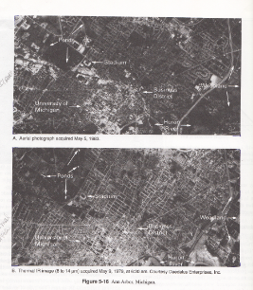

Slide 23
الاراضي المعشبة والمروج وكذلك الحقول تبدو باردة نسبيا ولكن المناطق الخشبية دافئة , الملعب الرياضي في الجزء الاوسط يسار الصورة والذي له دفء وفي المدرجات الرئيسية بينما ميدان اللعب او حقل اللعب المغطى بالعشب الصناعي يبدو بارد. الصورة تحت الحمراء اكتسبت في ارتفاع منخفض مع وضوح مكاني عالي وهو مستخدم في الاستطلاع فخسارة الحرارة للمناطق الحضرية والمناطق الصناعية.

Slide 24
استطلاع ومسح الخسارة الحرارية :
من التطبيقات الواضحة لتقنية الاشعة تحت الحمراء الحرارية هي الاستطلاع والمسح الحراري للمباني والمصانع وانابيب البخار المدفونة للنقط الحارة والتي تدل على ضعف وفقر الاسقف ذات المادة المعزولة والبخار المتسرب للمسح تحت الحمراء الجوي . وبالتالي يمكن تفسير الصورة نسبيا من خلال المسح الجوي الحراري غالي الثمن ومكلف بواسطة تصحيح مواقع الحرارة المفقودة. فالوقود المخزن في اشهر قليلة يمكن ان يعوض قيمة المسح والاستطلاع كما في شمال ووسط الولايات المتحدة الامريكية في العديد من المباني معقدة مثل الحرم الجامعي والتعقيدات الصناعية والتي لها حرارة بواسطة توزيع البخار خلال خطوط الانابيب المدفونة من وسط مجموعة المحطات . مثل حرارة البخار للمباني فهو يتكاثف الى ماء ساخن والذي يعاد بواسطة تكثيف خطوط البخار للمصانع . فالعديد لأنظمة خطوط الانابيب العديدة هي قديمة وبالتالي زادت مشكلة التسريب وبالتالي هناك صعوبة رصد لان هذه الخطوط للأنابيب مدفونة وممتدة ومغطاة بواسطة الارصفة والشوارع والمواقف العديدة . مختبرات بروك هافن الوطنية في الجزيرة التابعة لنيويورك والتي تعاقدت من اجل المسح الحراري من خلال الصور الفوتوغرافية الجوية في وقت الليل لصور تحت الحمراء الحرارية.

Slide 25
في صورة 8الى 14ميكرومتر مظاهر التضاريس عبر عنها جيدا ولها بصمات مثل الاشجار وبعض الطرق يظهر لها دفء (سطوع) الحقول لها حرارة متوسطة واراضي المستنقعات على الهامش الايسر للصورة تظهر باردة.
جميع مستويات الانبعاث الحراري يتراوح ما بين 3الى 5 ميكروميتر في الصورة. المكتسبة في نوفمبر 1976م هذه الصور تحتوي على خطوط التكاثف والبخار لتلك الانابيب المدفونة وفتحات المجاري ليتم اختبارها بواسطة فريق بروك هافن . في وقت الليل صور تحت الحمراء الاشجار كما في الشكل الماء والرصيف تظهر بشكل دافئ. الاسقف ذات العوازل الجيدة للمباني تكون على هيئة اشكال باردة مع بقع او مواضع دافئة مثل انابيب التهوية.
جوانب المباني لها علاقة دافئة بسبب الاشعاع الحراري من النوافذ , الانابيب الساخنة المدفونة وفتحات المجاري تظهر على شكل انابيب ساطعة . في بعض المسوحات لصور تحت الحمراء تظهر مواقع الخطوط للمهندسين لتسجيلها. المواقع A,B,C في الصورة الفوتوغرافية لمواضع حارة بينت التسرب الرئيسي او المناطق التي تكون لأنابيبها عوازل متردية او متدهورة . المواضع D , E اسقف المباني تلاحظ بانها دافئة عن غيرها من الاسقف الاخرى . الملاحظ قيمة الطاقة يمكن ان تحفظ بواسطة تحسين عوازل الاسقف في هذه المباني .

Slide 26
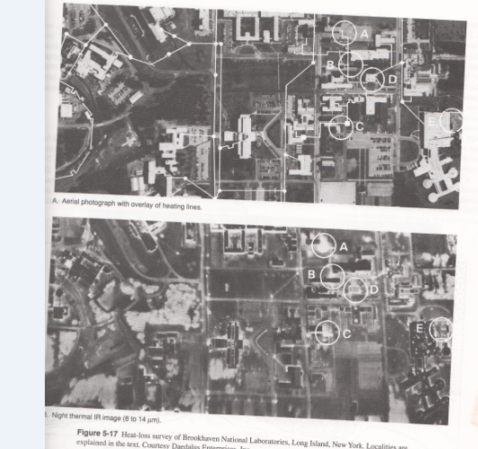

Slide 27
الكفاءة الحرارية في الصور:
المدى الحراري يوضح من خلال مقياس يحدد الحرارة لأي نقطة على طول شريط التسجيل المغناطيسي الذي يسجل حرارة التضاريس في جهاز الماسح الذي يقيس اشعة تحت الحمراء الحرارية بحيث يقسم المدى الحراري الى فئات ومن ثم يعرض انواعها . احد هذه الانظمة تعرض 6 الوان اضافية ما بين الابيض والاسود لتعرض قيم الحرارة . كما في الشكل 5-12 فكل لون يمثل فئة حرارية . الحد بين أي نقطتين لونيتين هي 3ْ فهرنهايتية وهي الفاصل الكنتوري الحراري. افضل تفاصيل الحرارة تعرض بواسطة تعيين كل لون من خلال الفئات ولكن تقسم وتحدد بناء على الدرجة الفهرنهايتية واحدة 1ْفهرنهايتية.
ولمقارنة الكفاءة للعرضين مع الصورة التقليدية ذات المقياس الرمادي فان الشكل يعرض الميزات الكمية للصورة . ففي اللوحة نشاهد عرض الالوان لكفاءة الصورة المعدة بأسلوب او بطريقة توضيح براكين هاويين .

Slide 28
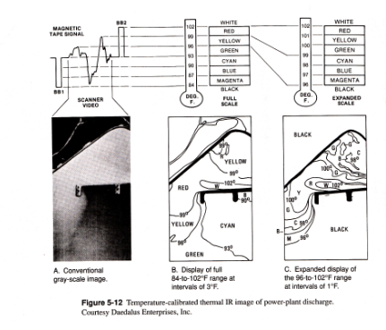

Slide 29
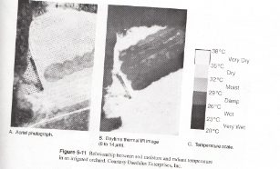

Slide 30
تنظيم مسح تحت الحمراء الجوي:
ان مسح الاشعة تحت الحمراء الحرارية الجوي لا يغطي جميع المناطق . فالمسح الجوي هناك يجب ان يدار وينظم كثير من المساحات . فاكتساب صور لها قيمة تحت الحمراء 3مرات مؤكدة كصور فوتوغرافية الجوية . حتى وان كان احيانا قيمة كم 2 تتناقص كالمناطق التي يزيد مسحها . فخط الطيران احيانا يعاد عليه عدة مرات خلال اليوم لتقييم التنوع الحراري كما في حيث نشاهد الاعادة في الصورة لمدى الهزات الساخنة لكاليفورنيا لأي مسح تحت الحمراء من خلال تتبع بعض العوامل مثل مراعاة الوقت خلال النهار ونطاق الطول الموجي وارتفاع الطيران هي عوامل هامة يجب مراعاتها .

